Slide 1
年度总结与规划
2024年度学习工作总结及新学期规划
吴乐云
中国科学院上海药物研究所
2025 年 02 月 11 日

Slide 2
编号 | 课题名称 | 课题进展 | 后续计划
1 | 猴痘VP37课题 （2024.01 – 2023.07） | 审稿意见回复（已发表） MPXV-rc17类似物筛选（浙一医院，2024.09） | /
2 | k_{off}预测方法发展 （2024.01 – 至今） | vsREMD版本升级（参与） Kramers’ rate theory + REMD （in preparation） SMD-k_{off} 研究过程中遇到的其他问题，如diffusion coefficient的计算等 | 1）2025.06前投稿Kramers’ rate theory + REMD； 2）2025.10前投稿SMD-k_{off}； 3）发展Constant velocity SMD新方法
3 | 其他 | 博士中期考核（2024.04）；博士综述考核（2024.10）； Noncyclic peptide （2024.01 – 2024.07）； 博士毕业论文盲审（2025.03） 博士毕业答辩（2025.05）

Slide 3
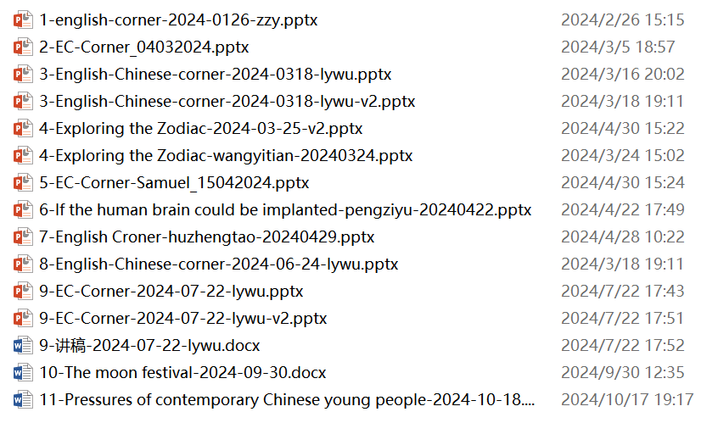
1.2
课题组活动
English-Chinese Corner
Zhaoyin Zhou
Samuel
Leyun Wu
Mei Shao
Yitian Wang
Samuel
Pengzi Yu
Zhengtao Hu
Jintian Li
Ziyu Zhu

Slide 4
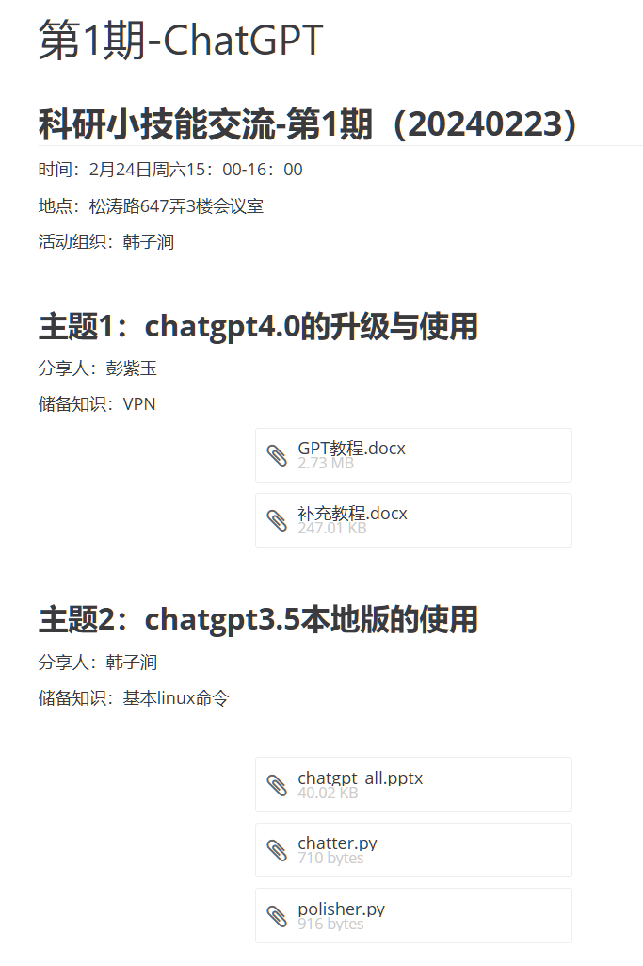
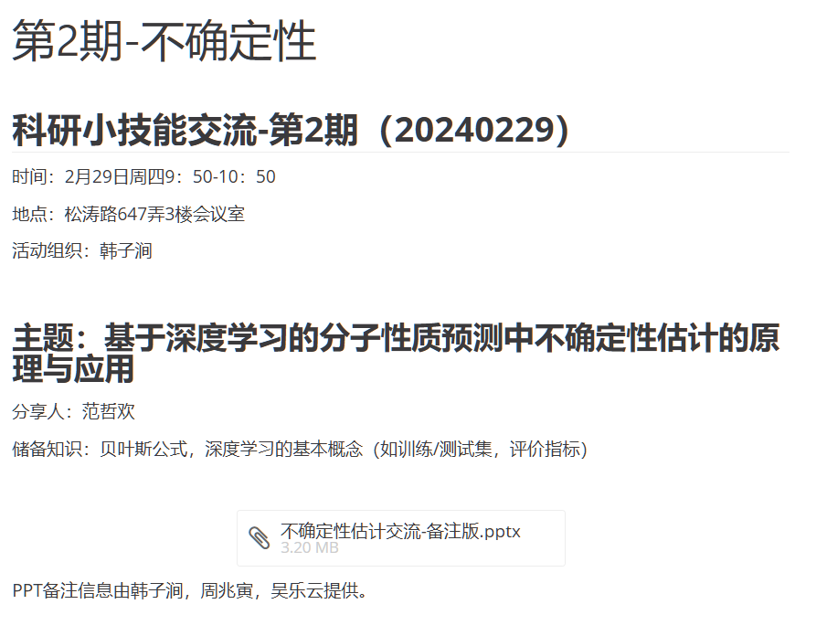
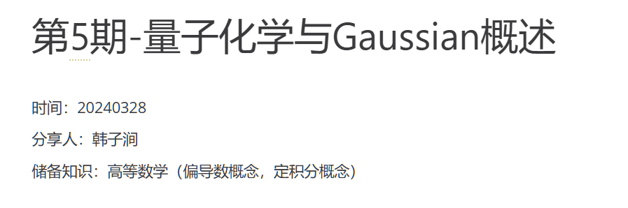
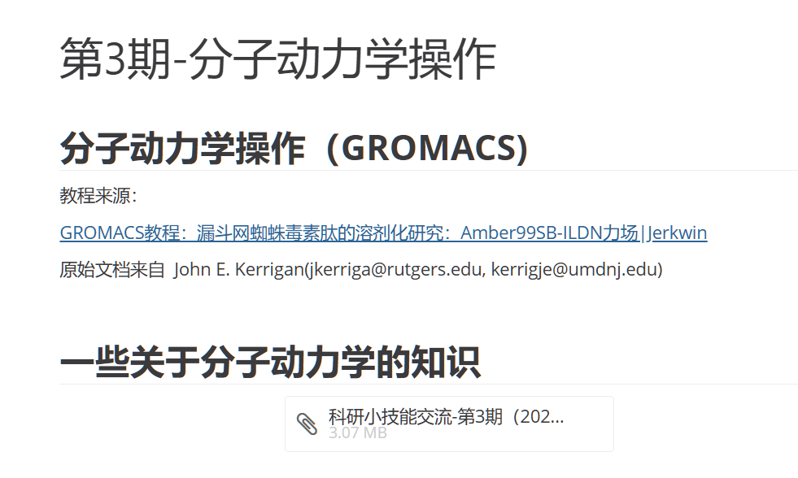
1.2
课题组活动
科研小技能交流会

Slide 5
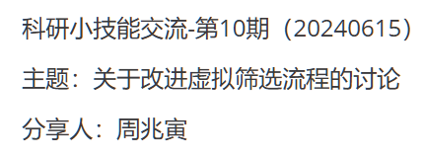
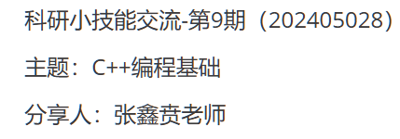
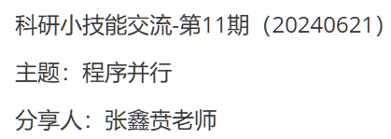
1.2
课题组活动
科研小技能交流会
感谢韩子涧、周兆寅、彭紫玉、邵梅、吴乐云的组织安排，
期待大家参与组织更多课题组活动！

Slide 6
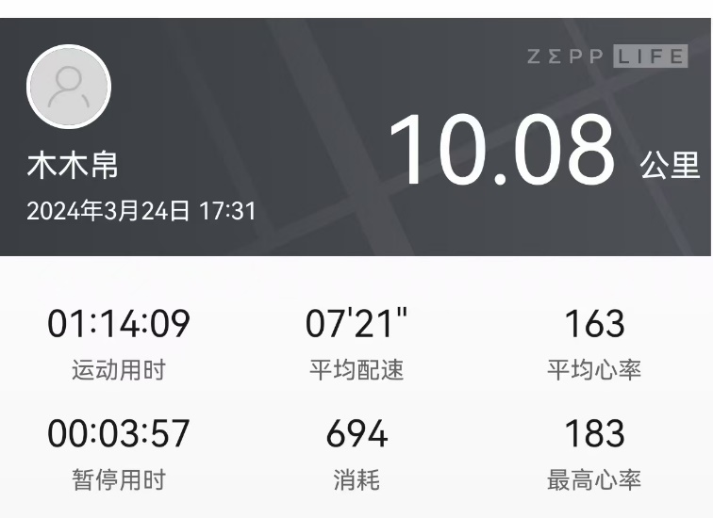
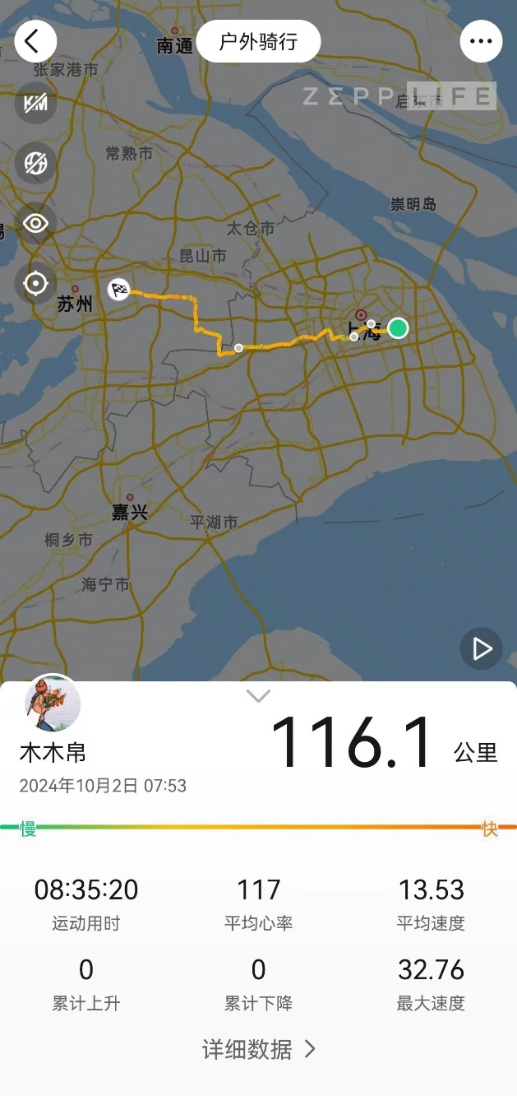
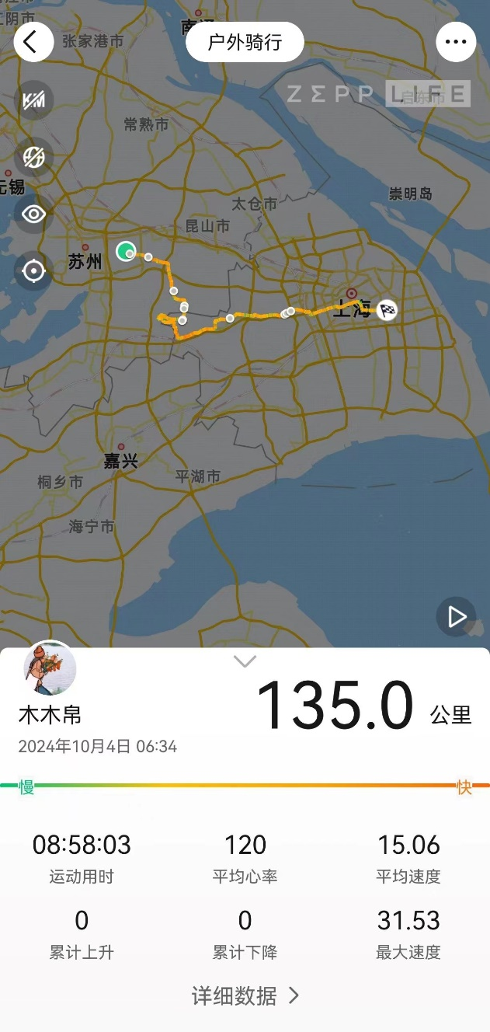
1.2
个人成长

Slide 7
THANK YOU！

